Slide 1
Информационное агентство «‎Фонтанка»
Подготовила студентка 4ИВТ Логинова Софья Андреевна

Slide 2
Содержание
Краткая информация
Сайт «‎Фонтанка.ру»
Управление
Редакционная политика
Источники агентства
Содержание сайта
Социальные сети
Общее впечатление
Источники

Slide 3
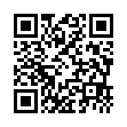
Краткая информация об информационном агентстве
«‎Фонтанка.ру» — российская информационная и общественно-политическая электронная газета.
Год создания: 6 августа 2000 года
Город издания: Санкт-Петербург
Ссылка на издание: https://www.fontanka.ru/?gy
«Фонтанка.ру» является крупнейшим по охвату аудитории интернет-изданием Санкт-Петербурга.
Возрастное ограничение: 18+

Slide 4
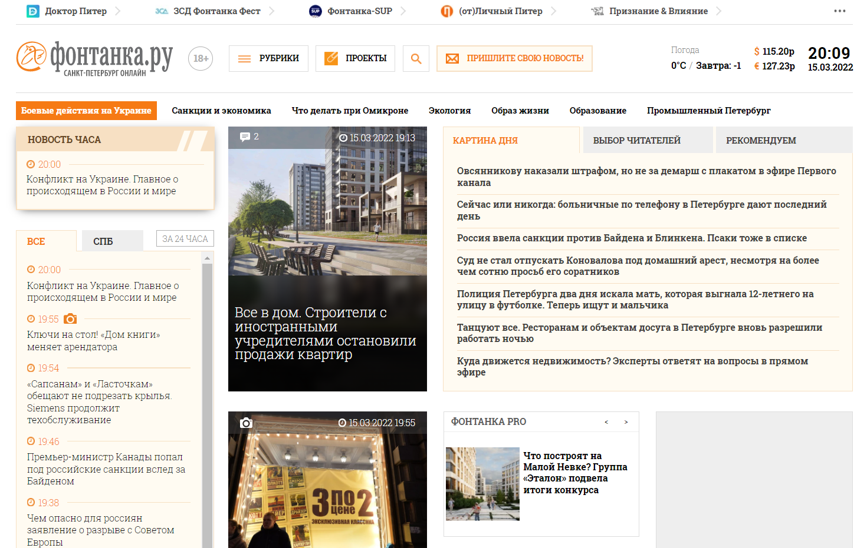
Сайт «‎Фонтанка.ру»

Slide 5
Управление
Зарегистрирован по адресу: Санкт-Петербург, улица Зодчего Росси, дом ⅓
Зарегистрирована в МПТР РФ: 26 апреля 2002 года
Создатели: Андрей Константинов, Александр Горшков, Андрей Потапенко и Евгений Вышенков.
Владелец: Виктор Шкулёв
Свидетельство Роскомнадзора ЭЛ № ФС 77-66333 от 14.07.2016

Slide 6
Редакционная политика
«Фонтанка.ру» ориентирована на региональную повестку.
50% — новости общенационального характера.
Также есть раздел о петербургском бизнесе.

Slide 7
Источники агентства
Медиапроект «ОВД-Инфо» включен в реестр иностранных агентов.
«Медиазона» признана Минюстом РФ средством массовой информации, выполняющим функции иностранного агента.
«Интерфакс»

Slide 8
Сайт агентства состоит из:
новостей дня
рубрики «‎Фонтанка Pro»
рубрики «‎Особое мнение»
новостей по стране и СПб
архива материалов
афиши театра, кино
новостей компаний

Slide 9
Социальные сети
Вконтакте
Facebook
Twitter
Instagram
Telegram
YouTube
Яндекс.Zen
Viber

Slide 10
Общее впечатление
Приятный сервис, которому можно доверять. Много новостей связанных с Питером, что является актуальным. Издание не зацикливается на одном инфо-поводе и публикует новости от политической ситуации до культуры.
Дизайн сайта не лучший с точки зрения пользовательского интерфейса, слегка перегружен, но все понятно и логически структурировано.

Slide 11
Список источников
Сайт «‎Фонтанка.ру»: https://www.fontanka.ru/?gy
Википедия: Фонтанка.ру https://ru.wikipedia.org/wiki/Фонтанка.ру

